Slide 1
第四章跳频通信系统
4.1跳频通信系统简介
1.为什么要跳频？
通常我们所接触到的无线通信系统都是载波频率固定的通信系统，如无线对讲机，汽车移动电话等，都是在指定的频率上进行通信，所以也称作定频通信。这种定频通信系统，一旦受到干扰就将使通信质量下降，严重时甚至使通信中断。
另外在敌我双方的通信对抗中，敌方企图发现我方的通信频率，以便于截获所传送的信息内容，或者发现我方通信机所在的方位，以便于引导炮火摧毁。定频通信系统容易暴露目标且易于被截获，这时，采用跳频通信就比较隐蔽也难以被截获。因为跳频通信是“打一枪换一个地方”的游击通信策略、使敌方不易发现通信使用的频率，一旦被敌方发现，通信的频率也已经“转移”到另外一个频率上了。当敌方摸不清“转移规律”时，就很难截获我方的通信内容。
因此，跳频通信具有抗干扰、抗截获的能力，并能作到频谱资源共享。所以在当前现代化的电子战中跳频通信已显示出巨大的优越性。另外，跳频通信也应用到民用通信中以抗衰落、抗多径、抗网间干扰和提高频谱利用率。

Slide 2
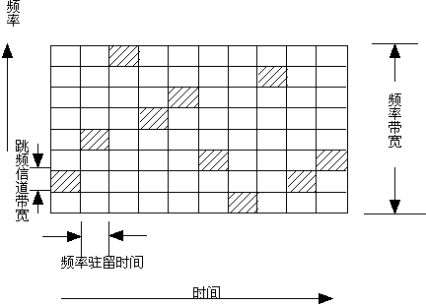
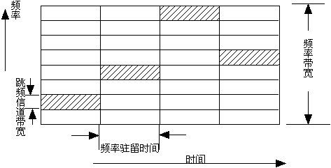
2.什么是跳频图案?
图4－1所示为一个跳频图案。图中横轴为时间，纵轴为频率。这个时间与频率的平面叫作时频域。也可将这个时频域看作一个棋盘，横轴上的时间段与纵轴上的频率段构成了棋盘格子。阴影线代表所布棋子的方案，就是跳频图案；它表明什么时间采用什么频率进行通信，时间不同频率也不同。
(a)快跳频图案
（b）慢跳频图案

Slide 3
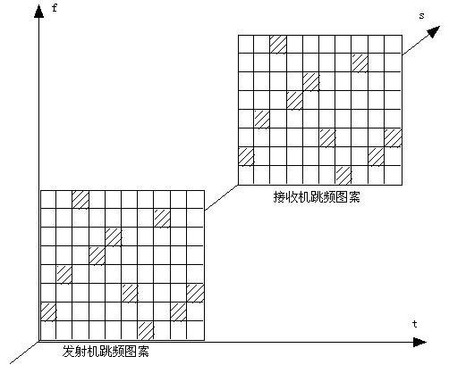
图4－2 跳频系统跳频图案示意图

Slide 4
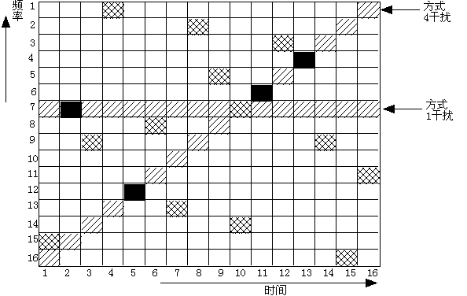
3.跳频是怎样抗干扰的?
图4－3 干扰与跳频图案关系
跳频图案的不同，其干扰的效果也不尽相同。当跳频图案的随机性越大时，跳频抗干扰的能力就越强；“棋盘”越大时，即频率和时间的乘积越大时，可容纳的随机图案也越多，跳频图案本身的随机性也越大，从而抗干扰能力也越强。 所谓抗于扰能力强，实际上是指碰到干扰的概率小。

Slide 5
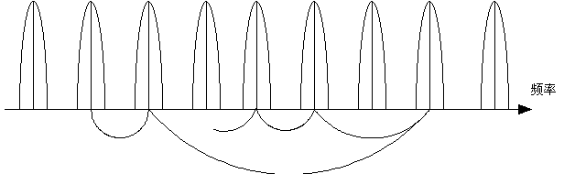
4. 跳频系统的主要特点
跳频系统的特点，在很大程度上取决于它的扩展频谱机理。跳频扩展频谱在机理上与直扩通信系统大不相同。从图4－4的跳频图案上可以看出，每一跳频驻留时间的瞬时所占的信道带宽是窄带频谱，依照跳频图案随时间的变化，这些瞬时窄带频谱在一个很宽的频带内跳变，形成一个跳频带宽。由于跳频速率很快，从而在宏观上实现了频谱的扩展。图4－4所示是由频谱仪上观察到的跳频信号的频谱。
图4－4 跳频信号的频谱

Slide 6
图4-4中箭头所标示的，是载波频率跳变的过程。载波频率之间的频率间隔就是信道带宽，跳频的载波数目乘上信道带宽就是跳频带宽。因此，跳频系统有如下特点：
1）由于它是瞬时窄带系统，它易于与目前的窄带通信系统兼容。目前的通信系统通常都是窄带的通信系统。如果给现有的窄带通信系统加装上能使其载波频率按照某种跳频图案跳变并能实现同步接收的装置，则可改造成为跳频通信系统。
2）由于它是宏观的宽带系统，它具有扩展频谱的抗干扰能力。跳频扩展频谱具有抗单频干扰、多频干扰的能力，还具有抗部分频带和宽带干扰的能力。
3）由于它是按照跳频图案进行频率跳变的，它具有码分多址和频带共享的组网通信能力。
4）由于它是载波频率快速跳变的，它具有频率分集的功能。当跳频的频率间隔大于衰落信道的相关带宽时(通常是能满足这个条件的)，而跳频驻留时间又很短的话，它就能起到频率分集的作用。因此，在移动通信多径、衰落信道的条件下，跳频系统又具有抗多径、抗衰落的能力。
综上所述，跳频系统的特点是抗干扰，抗衰落性，与窄带系统的兼容性和码分多址性。

Slide 7
4.2 跳频通信系统的跳频原理
跳频就是用扩频码序列构成跳频指令来控制频率合成器，在多个频率中进行选择的移频键控。在常规通信系统中，2FSK调制方式只有2个频率f1和f2分别代表数字信号的1和0。而跳频系统则要求提供几百个、几千个甚至几万个离散频率供随机选取。由扩频码序列来构成跳频指令(又称跳频图案)，来随机选取发送频率。
图4－5(a)为跳频的原理示意图。发端信息码序列与扩频码序列组合以后按照不同的码字去控制频率合成器。
从图4－5（b)中可以看出在频域上输出频谱在一宽频带内所选择的某些频率随机地跳变。在收端，为了解跳跳频信号，需要有与发端完全相同的本地扩频码发生去控制本地频率合成器，使其输出的跳频信号能在混频器中与接收信号差频出固定的中频信号，然后经中频带通滤波器及信息解调器输出恢复的信息。

Slide 8
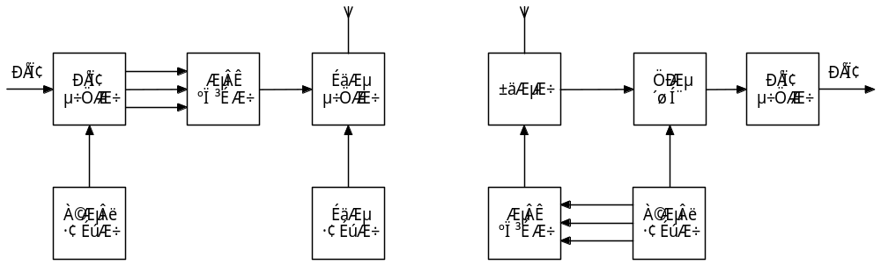
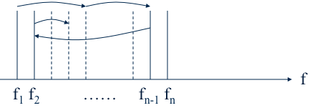
图4－5 跳频系统组成方框图及频率跳变图案

Slide 9
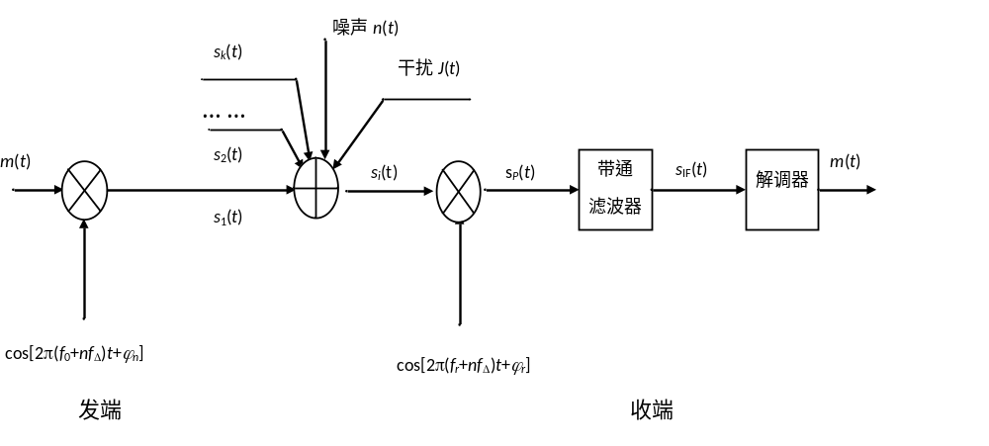
跳频系统的数学模型如图4-6所示：
图4-6 跳频系统数学模型图

Slide 10
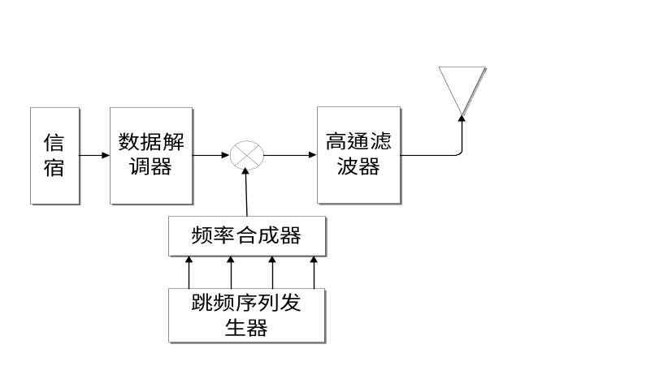
4.3 跳频通信系统的发射技术
频率跳变系统信号的产生，通常先对信息信号进行调制，再利用跳频器上的跳频把已调信号的频谱搬移到射频段，跳频器由频率合成器和跳频序列发生器组成，如图4－7所示。
图4-7 跳频通信系统发送端原理结构图

Slide 11
4.3.1 跳频器
跳频器是跳频系统的关键部件，它的输出就是跳频图案。有什么样的跳频指令就会产生什么样的跳频图案。跳频系统中，由跳频序列发生器和频率合成器组成了跳频器，它是跳频系统的核心。
跳频用频率合成器有直接式频率合成器和间接式频率合成器，以及近几年兴起的直接数字合成DDS方式。
直接式频率合成器是直接把主频率(参考频率)经分频、 倍频和混频后，得到不同的频率，因而输出频率的准确性和稳定性与主频率相同。 图4 - 8是一种基于合频-分频方案的直接式频率合成器的组成框图。

Slide 12
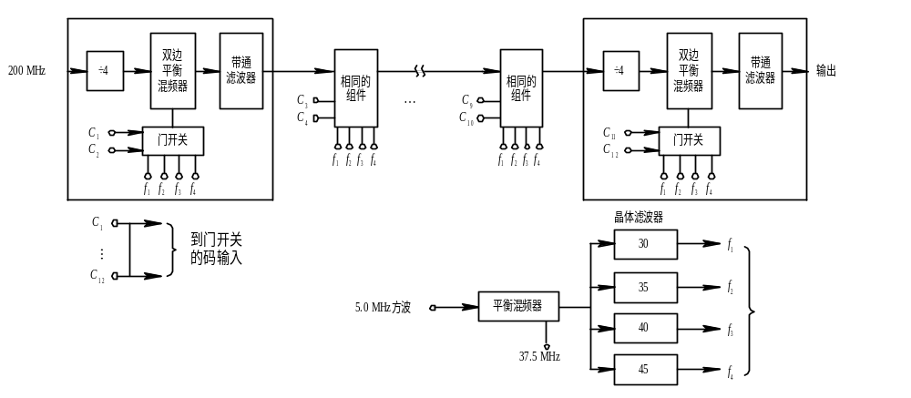
图 4 - 8 直接式频率合成器的组成框图

Slide 13

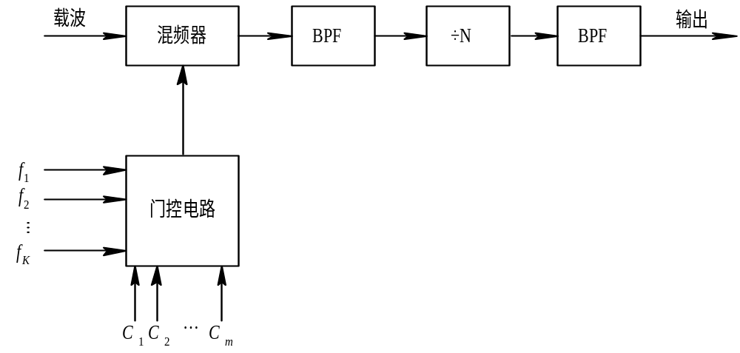
这种直接式频率合成器是由一些完全相同的合频-分频的基本单元串接而成，可以产生许多频率，又可以快速跳变。它能产生的频率数量与输入参考信号的频率数量以及混频的次数有关，如果有M个和频-分频基本单元级联，参考信号的频率个数为K，则最后输出信号的频率总数为：
合频-分频的基本单元如图4-9所示，
图 4 - 9“和频-分频”基本单元框图

Slide 14
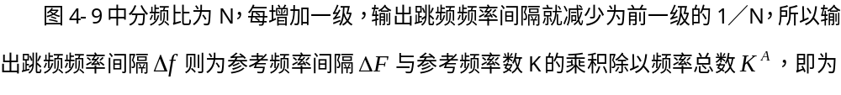
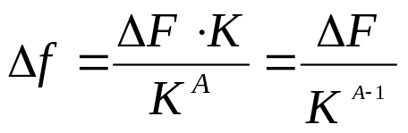
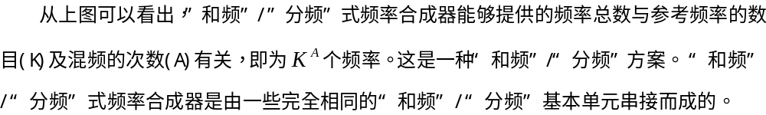

Slide 15
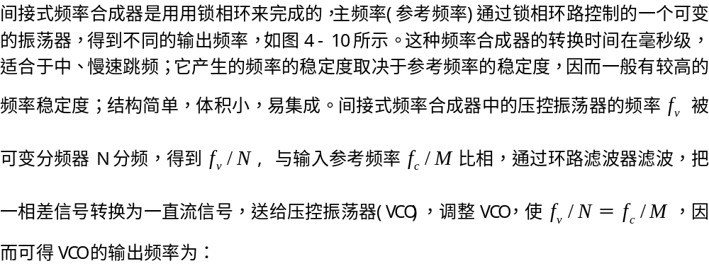
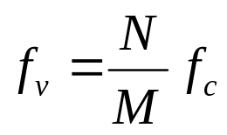
间接式频率合成器

Slide 16
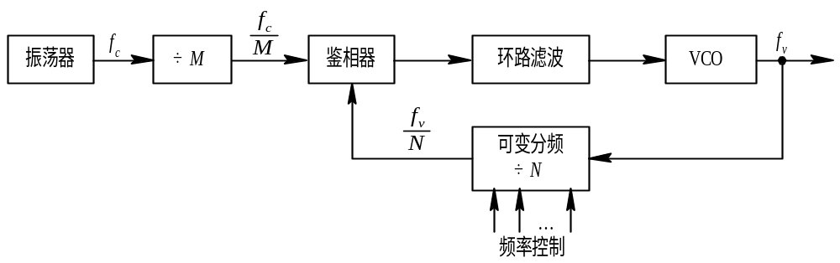
图 4 - 10 间接式频率合成器
跳频的两个基本要求——跳变要快和输出频谱要纯都与锁相环路滤波器的基本性质是矛盾的，滤波器频带愈窄，输出相位噪声就小，但是捕捉一个新频率的时间就要增加，从而增加频率合成器的频率转换时间。为此，通常采用一下几种解决措施来保证在低相位噪声的情况下加快频率的跳变时间。

Slide 17
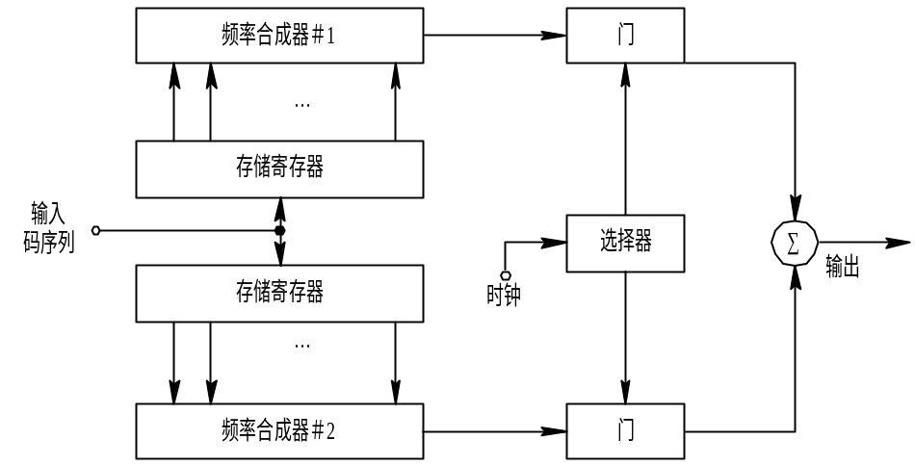
为了提高间接式频率合成器的跳频速率，也可采用图4 -11所示的双环电路，两个环路交替工作。 采用这种环路，可以提高频率合成器的跳频速率。
图 4 -11 双环路频率合成器

Slide 18
直接式数字频率合成器（DDS）
直接数字式频率合成器（DDS：Direct Digital Synthesis）是从相位概念出发，用计算机和数模转换器，直接合成所需波形的一种新的频率合成技术。这项技术在近几年得到了飞速的发展，成为频率合成技术中的佼佼者。
DDS的基本原理是利用采样定理，通过查表法产生输出信号的波形。图4-12所示为DDS的原理框图，由相位累加器、波形存储器（ROM）、数模转换器（DAC）、低通滤波器（LPF）和参考时钟 等部件组成。ROM中存有正弦波形的幅值编码。在参考时钟的控制下，相位累加器对频率控制字K进行线性累加，得到N bit的相位序列 ，作为采样地址码去寻址ROM，周期性地读取ROM中的数据，得到一系列离散的幅度编码值（每个值D bit）。该幅度编码经DAC变换后得到模拟的阶梯电压，再经低通滤波器平滑后即得到所需频率的连续波形。

Slide 19
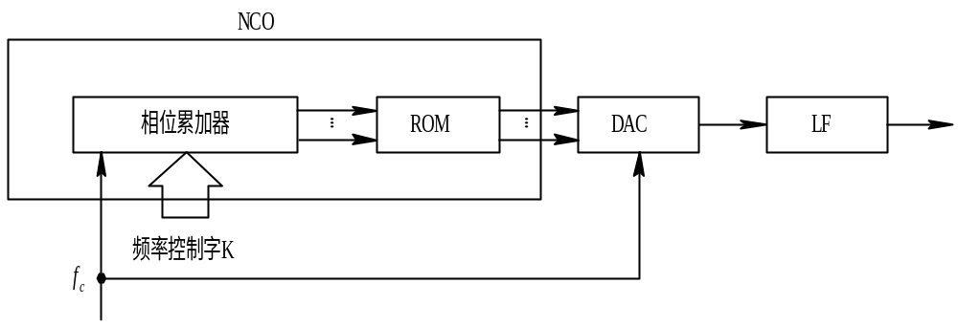
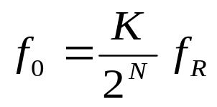
图 4 - 12 DDS的组成
相位累加器是DDS最基本的组成部分，由一个N bit的累加器构成，用于实现相位的累加并存贮其累加结果，它把0~2 的连续相位转换为N bit的数字相位，在时钟脉冲的作用下，输入到频率寄存器的控制字在相位累加器中变成输出信号的数字相位信息，输出信号的频率即为：

Slide 20
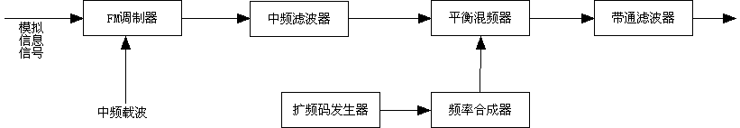
4.3.2 跳频信号的调制
跳频系统中信息的调制方式很灵活，模拟或数字信息均可调制，而在直扩通信系统中，必须先把模拟信息转换为数字信息后才能进行调制。
1. 模拟信号调制
在跳频系统中传输模拟信号，通常采用模拟调频（FM）的方式将信息信号调制在中频上，再利用混频的方法将频谱搬移到射频频段，这和常规的通信体制基本相同，不同之处在于发信本振频率不再是固定不变的，而是受跳频指令控制变化的，参加图4-13。
图4-13 传输模拟信号时的频率跳变发射系统

Slide 21
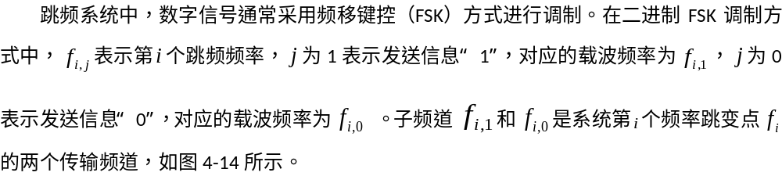
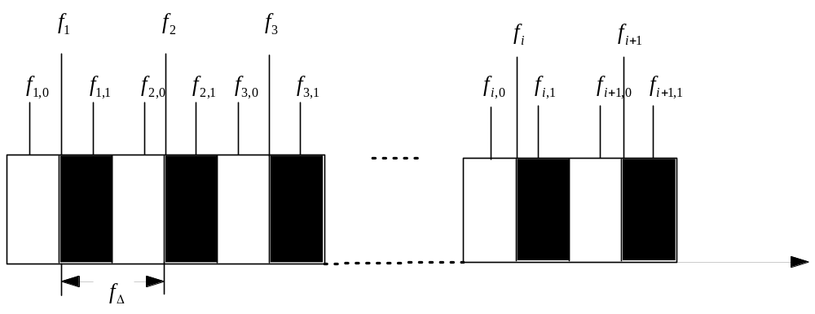
2. FSK调制
图4-14 二进制FSK调制频谱示意图

Slide 22
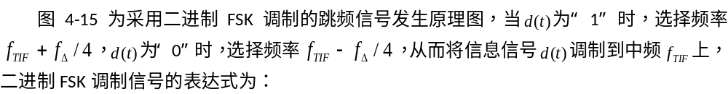
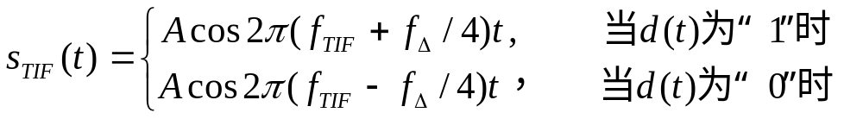
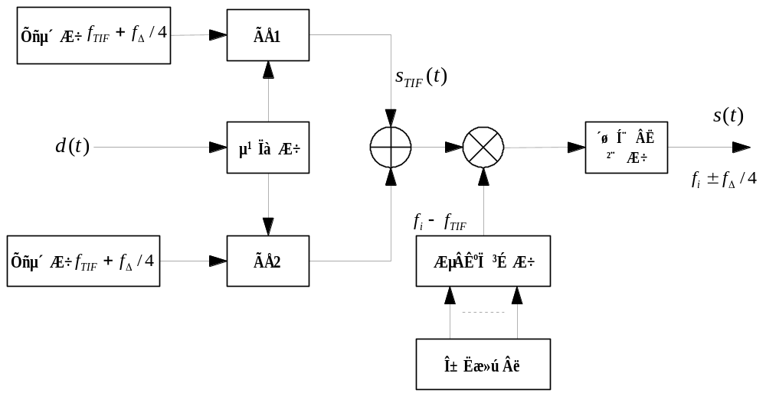
图4-15 二进制FSK调制跳频信号产生图

Slide 23
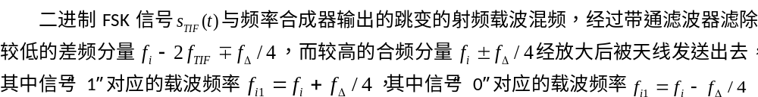
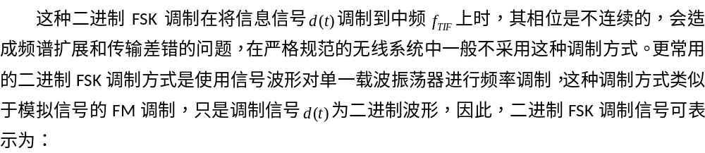
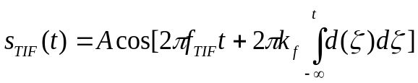
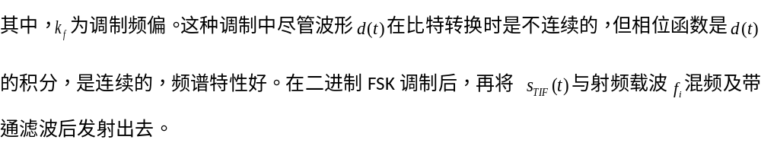

Slide 24
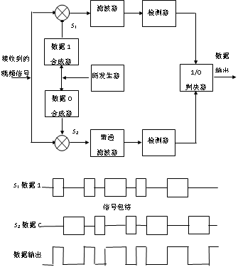
4.4 跳频通信系统的接收技术
FH接收机应对发射信号作相应的反变换。首先，将每个接收到的切谱(频率)变换到窄带滤波器的通带内，完成解跳功能。再将已解跳的信号送到基带解调器，即可恢复发射端的原始信息流。FH接收机的性能取决于解跳乘法器及其后的带通滤波器能否从接收信号中提取有用信号的能力。图4-16为一个双通道“1/0”跳频接收机的原理方框图。
图4-16双通道1/0跳频接收机方框图

Slide 25
4.4.1跳频信号的解跳
在二进制的跳频信号发射机里，数据的传输采用FSK时，是用发射某个频率(切谱)表示数据1，而发射另一个频率表示数据0来实现的。对于每一个信息比特；无论只发一个切谱，还是发多个切谱(每个切谱都一定是两个频率中的一个)，接收机应能判断两个频率中哪一个是有用信号。因此，接收机必须能够同时观测两个交替信道，或者先对一个取样，然后紧接着对另一个取样。
图4-16所示的双通道接收机能够完成上述功能。接收到的FH信号分别和与发射端跳频指令相同且同步的本地“数据1”或“数据0”跳频频率合成器的输出相乘，得到S1(数据1)和S2(数据0)的中频包络，经带通滤波器滤波和包络检测器检波后，送入“1/0”判决器判决，即得到发射端送来的原始信息流。
注意到数据1和数据0的射频脉冲包络是互补的，这样就可以不使用双通道接收机，而仅用一个单通道接收机即能完成同一功能。例如，假定用没有射频脉冲表示数据0，则可以使用图4-16中数据1通道的接收机来完成FH信号的解跳。如图4-17所示。

Slide 26
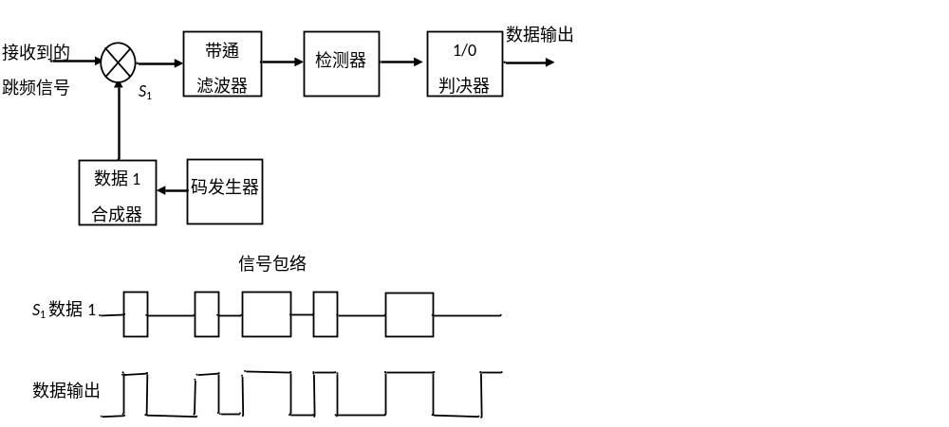
图4-17 没有冗余度的跳频接收机

Slide 27
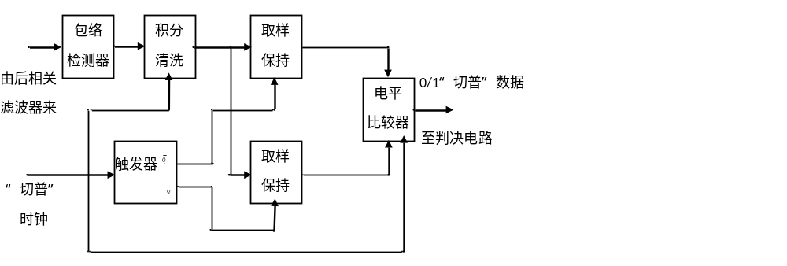
4.4.2 跳频信号的解调
非相干跳频解调、
图4-19是一种典型的非相干跳频解调器，这个解调器适用于每比特信息多个频率切普的接收机，其中切普判决是根据顺序而来的每一对切普进行的。这个解调器设计成适合于“1”和“0” 频道的顺序取样。也就是说，本地频率合成器把发射“1”所对应的频率插到接收机的积分清洗电路判决器中，而紧跟着是一个与发射“0”对应的频率。每次交替都占用半个切普周期取样(我们使相关后信号有效带宽加倍来补偿接收机中复杂性的降低)。
图4-19 非相干跳频解调器

Slide 28


4.5 跳频通信系统的抗干扰性能
1.多径对跳频系统的干扰
直扩系统具有较强的抗多径干扰的能力, 其抗多径干扰能力的大小取决于伪随机码的码元宽度Tc，Tc越小(码速越高)，抗多径干扰的能力越强。跳频系统也具有抗多径能力, 而且在信噪比相对较低的情况下，FH／FSK系统还可以利用多径改善性能，但在一般情况下，条件相同，直扩系统的抗多径能力要比跳频系统强。跳频系统要抗多径干扰，应保证在一跳时间之内与多径信号没有重叠部分，即要求：
式中τ为多径时延。 若以Rh＝1／Th表示跳频速率, 则上式可改写为：
对于跳频系统(FH-SS)，设跳频频率合成器能提供的频率数为N，则发射机输出的信号为

Slide 29
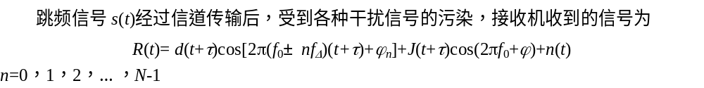
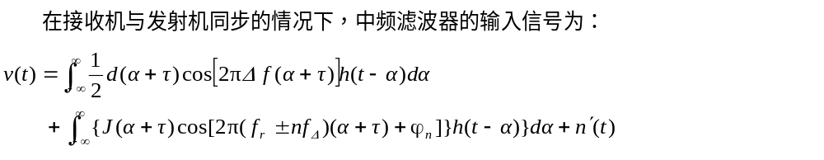
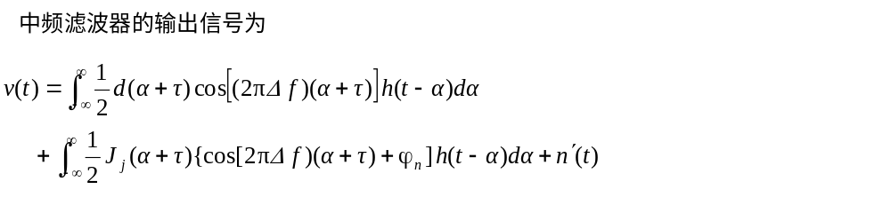
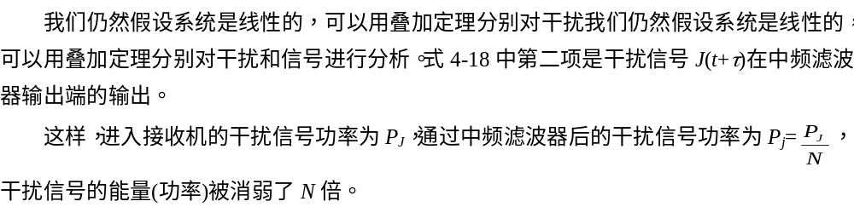

Slide 30
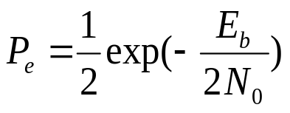
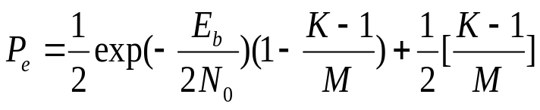
2. 单频干扰与窄带干扰
单频干扰或窄带干扰对宽带接收机的影响非常严重。 这些干扰可能来自功率大、 距离近的电台或干扰源, 也可能来自敌方的人为干扰。在跳频扩频系统中，采用BPSK调制时几个用户相互独立地跳变载波频率。 如果两个用户不是使用相同的频带, 那么BFSK的误码率如下：
但是，两个用户在同一频带中同时发送信号，则将发生碰撞。在这种情况下, 那么BFSK的误码率如下：

Slide 31
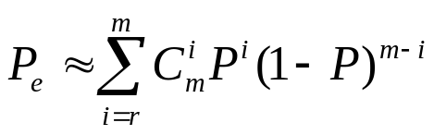
为了改善跳频系统的误码性能, 可以用增加可用频率数的办法, 也可以用增加冗余度(同时提高跳频速率)的办法。 增加冗余度, 就是采用频率编码, 最简单的例子是采用重复码, 即一个信码用几个频率传输, 而在解码时用多数判决准则, 重复码通常用奇数个比特构成, 判决时可以3中取2, 5中取3, …。 这时误码率为：

